Slide 1
Сочинение по картине Михаила Васильевича Нестерова «Видение отроку Варфоломею»
«Картина – это хрустальный светильник, зажжённый художником во славу своей страны, своей России…».
К.Паустовский

Slide 2
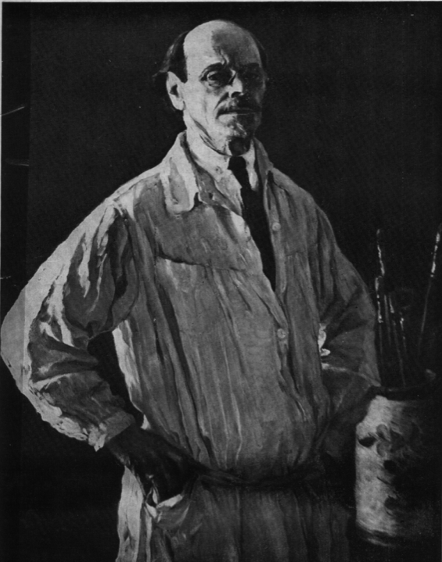
Михаил Васильевич Нестеров
родился в Уфе
19 мая 1862г.
в купеческой семье.

Slide 3
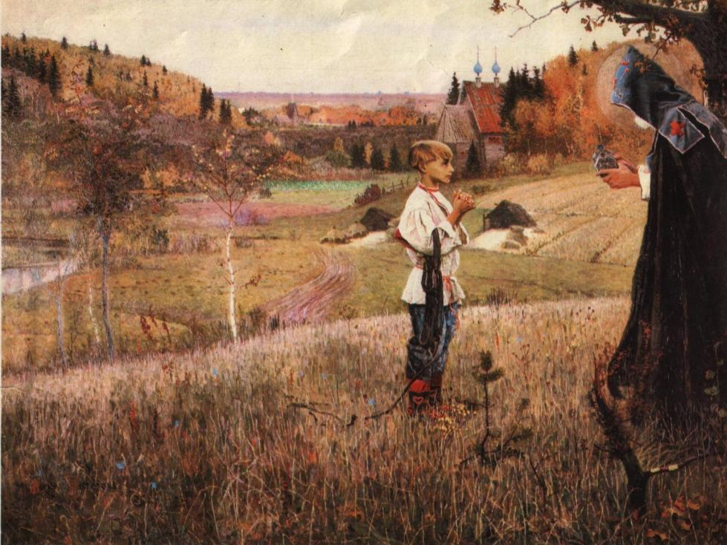
«Видение отроку Варфоломею»

Slide 4
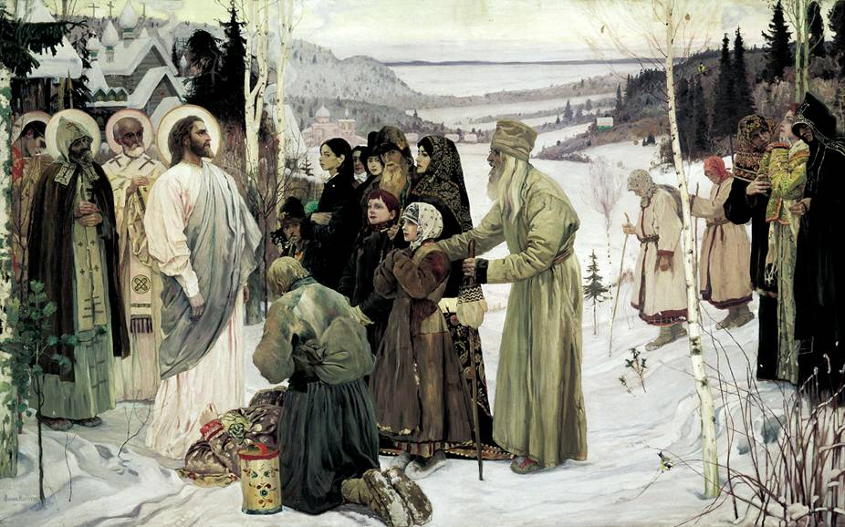
«Русь святая»

Slide 5
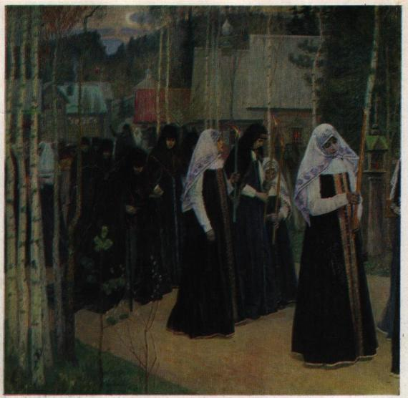
«Великий постриг»

Slide 6
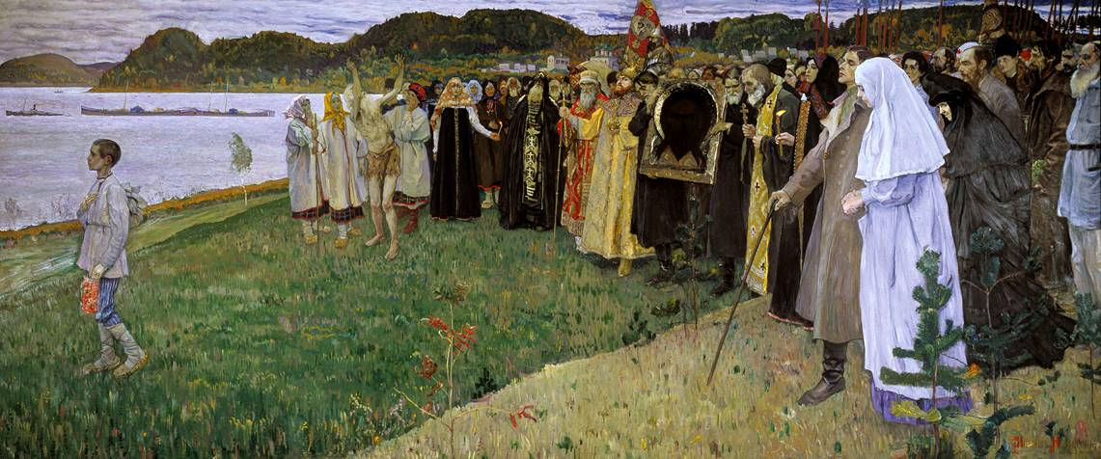
«Душа народа. На Руси».

Slide 7
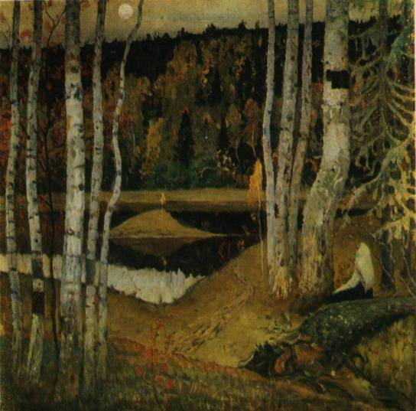
«Осенний пейзаж»

Slide 8
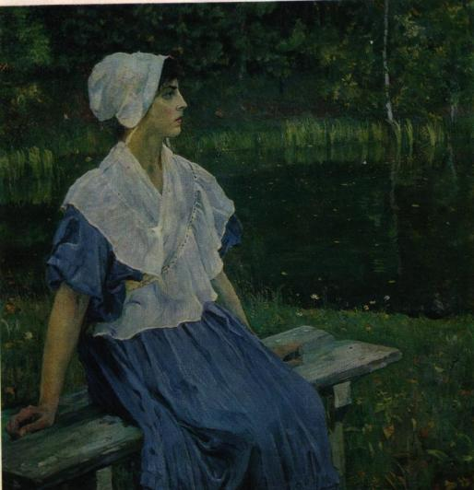
«Девушка у пруда»

Slide 9
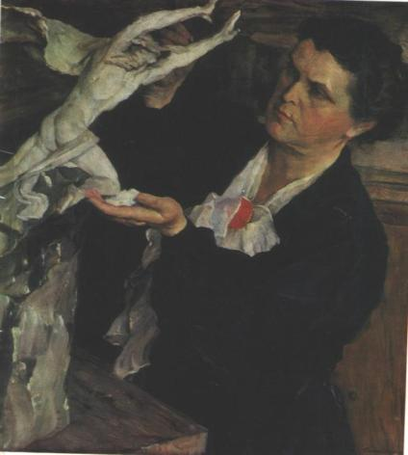
Портрет скульптора В.И.Мухиной

Slide 10
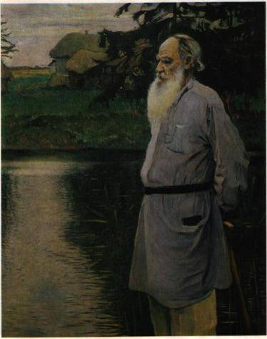
«Л.Н.Толстой»

Slide 11
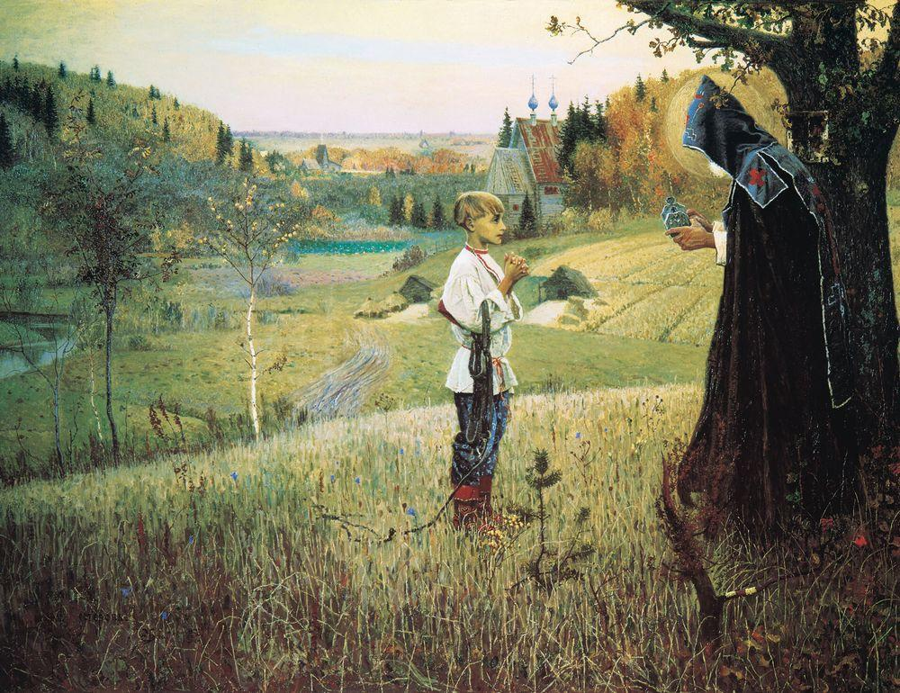

Slide 12
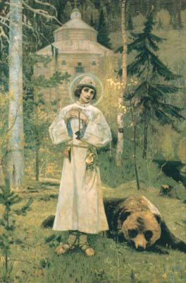
«Юность преподобного Сергия»

Slide 13
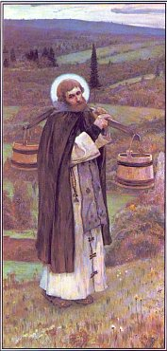
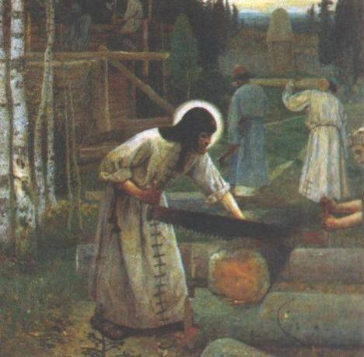
«Труды Сергия
Радонежского»

Slide 14
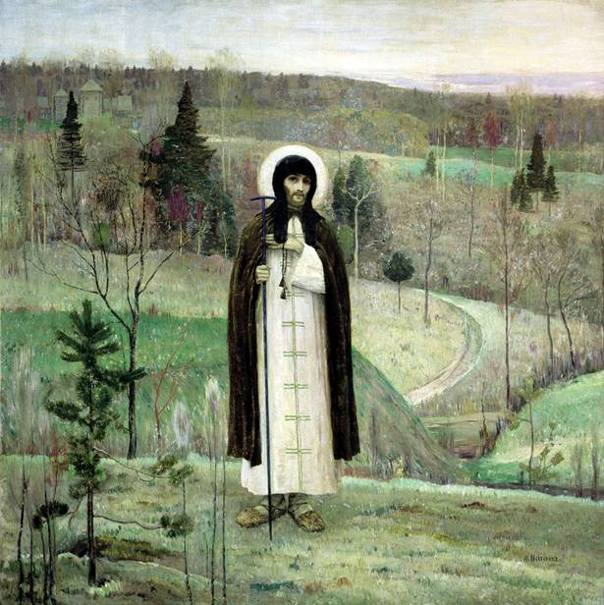
«Преподобный Сергий Радонежский»

Slide 16
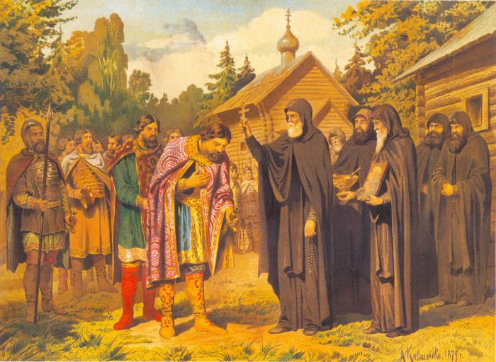
Благословение Дмитрия Донского на Куликовскую битву

Slide 17
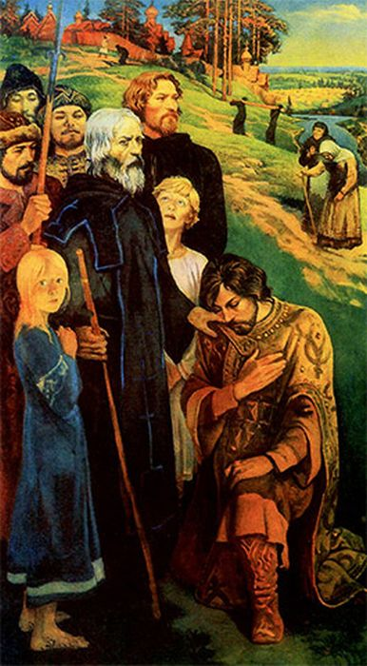
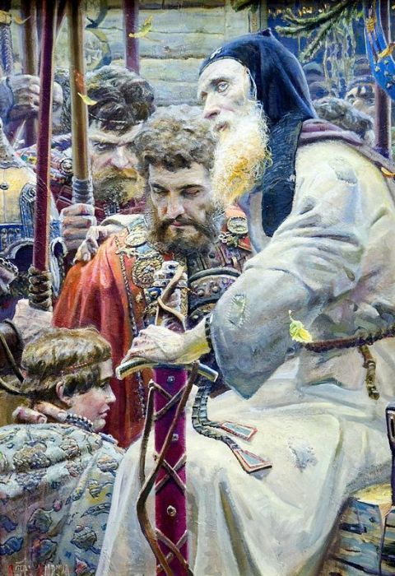
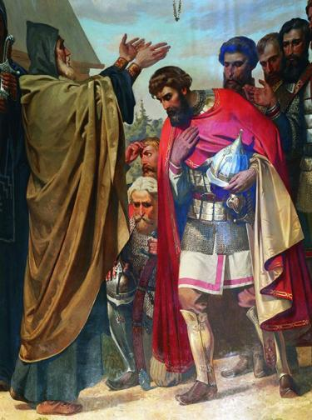
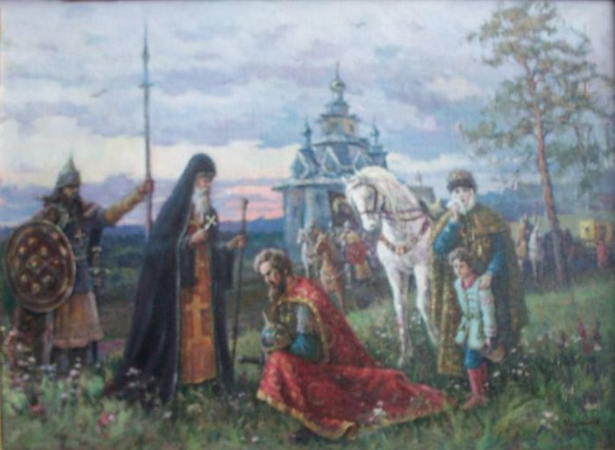
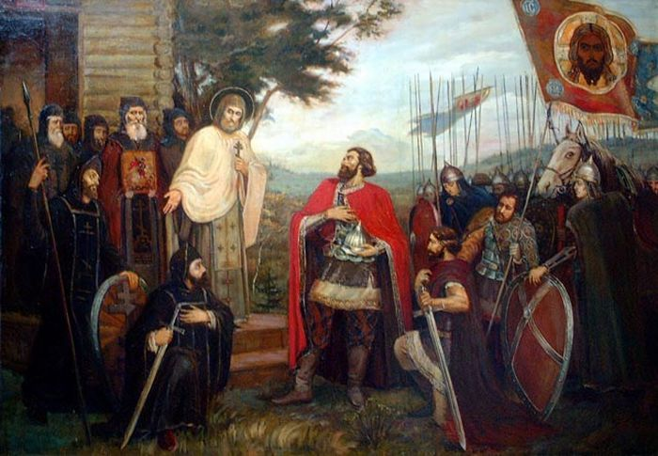

Slide 18
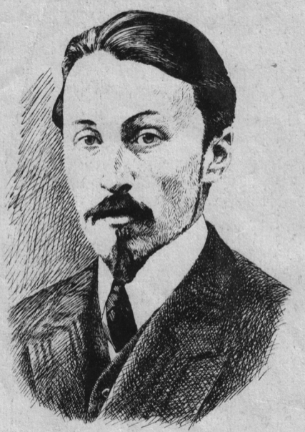
Борис
Константинович
Зайцев -
талантливый писатель,
родился 29 января 1881г.
в городе Орле,
в дворянской семье

Slide 19
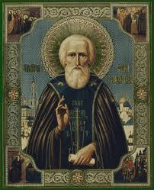
Икона
Святого
преподобного
Сергия
Радонежского

Slide 21
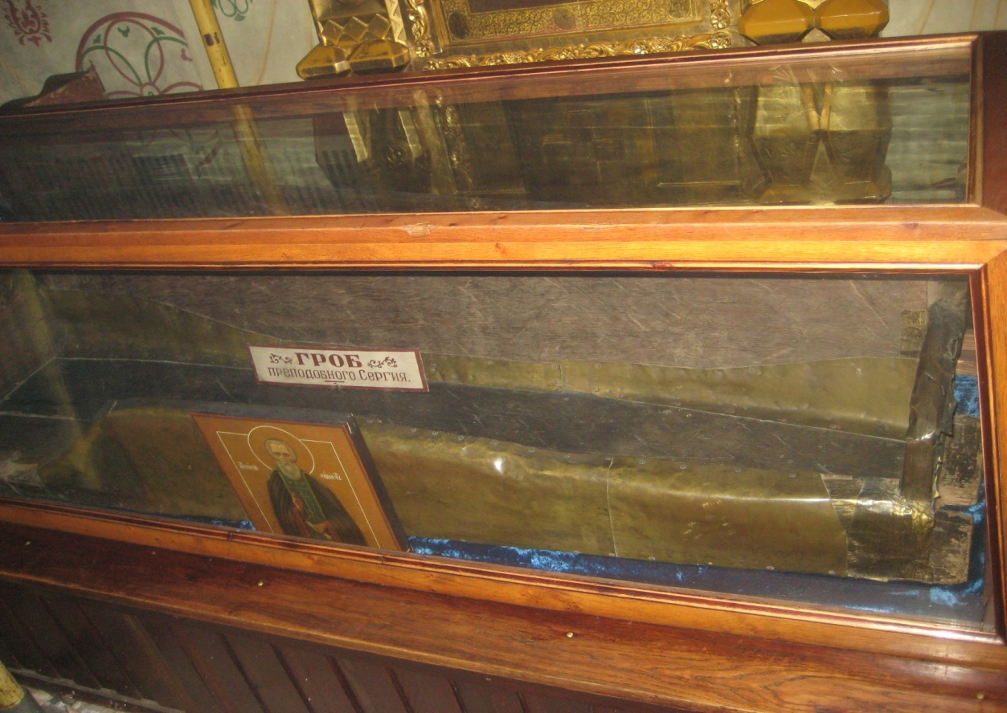
Гроб, в котором был похоронен Сергий Радонежский

Slide 22
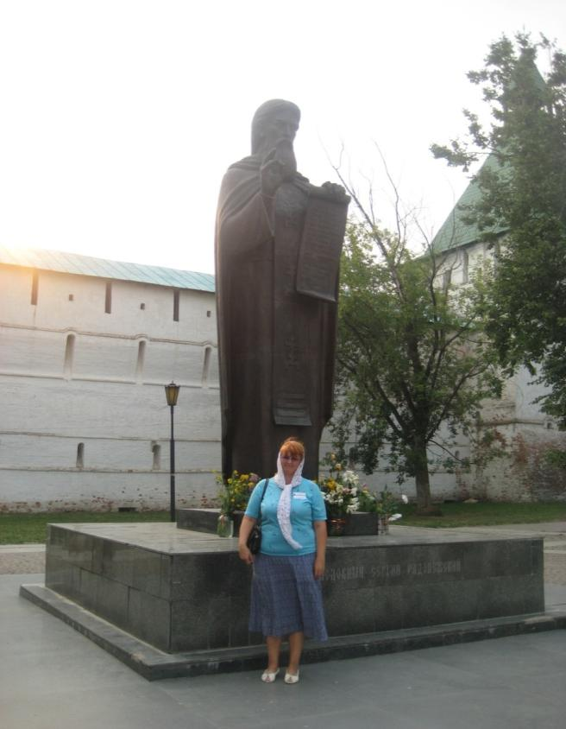
Памятник святому Сергию Радонежскому

Slide 23
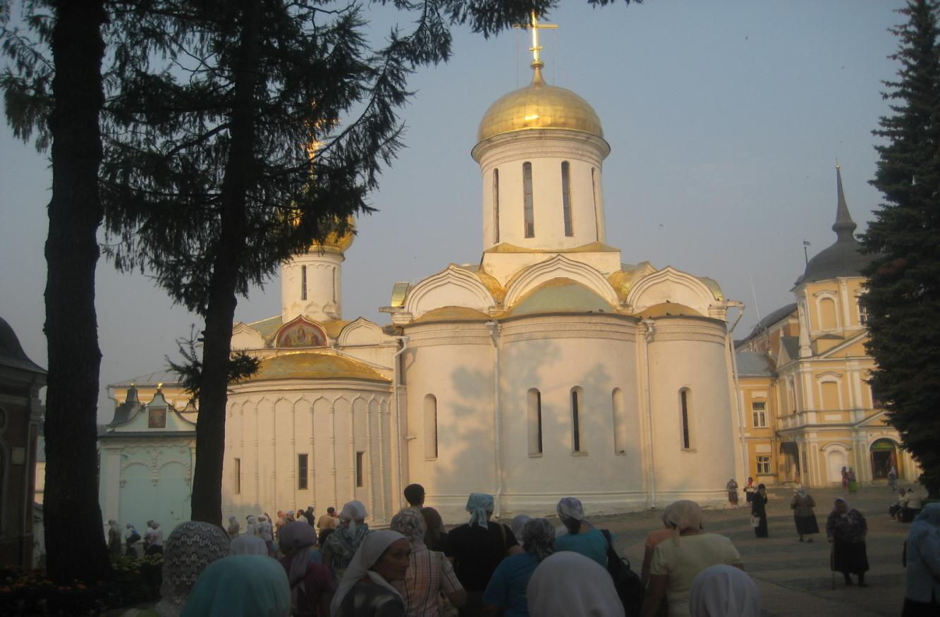
Здесь покоятся мощи святого Сергия Радонежского

Slide 24
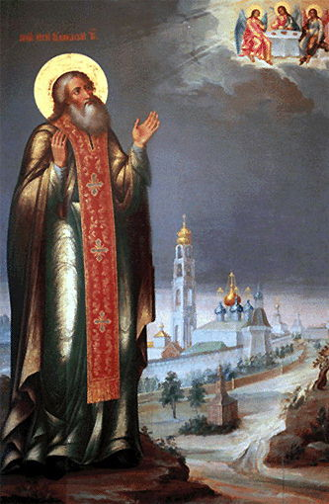
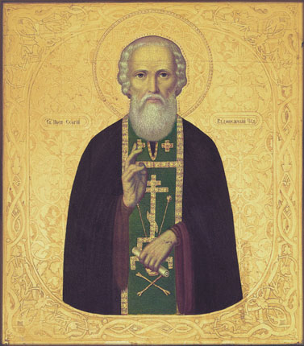
«Батюшка Сергие, моли Бога о нас...

Slide 26
Погост –отдельно стоящая церковь с кладбищем. Позднее-сельское кладбище.
Благовест – праздничный колокольный звон, совершаемый одним колоколом.
Благоговение – глубочайшее почтение (перед кем-то или чем-то).
Вечерня – одна из христианских церковных служб.
Черноризец-монах.
Пресвитер – священник.
Нимб – символ святости, сияние в виде кружка вокруг головы.
Святой – обладающий божественной благодатью, человек, посвятивший свою жизнь церкви и религии, а после смерти признанный образцом праведной жизни и носителем чудодейственной силы.
Ряса – у православного духовенства: верхняя длинная одежда с широкими рукавами.
Ковчег (ковчежец) – в старинном церковном обиходе: ларец или сосуд для хранения предметов, относящихся к обряду причастия.
Просфора (просвира) – в православном богослужении: маленький круглый белый пресный хлебец.
Гармония – согласованность, стройность в сочетании чего-нибудь.

Slide 27
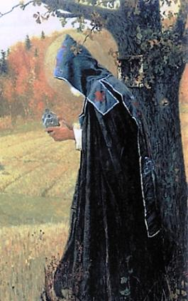

Slide 28
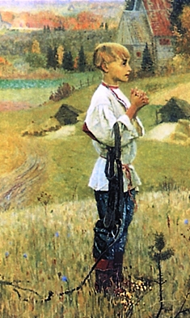

Slide 30
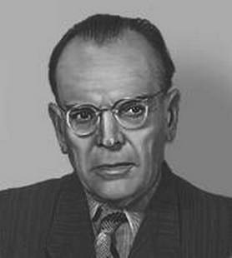
Картина эта – как хрустальный светильник, зажжённый художником во славу своей страны, своей России… В чистом, как ключевая вода, воздухе виден каждый листок, каждый скромный венчик полевого цветка, каждая травинка и крошечная девочка-березка. Все это кажется драгоценным. Да так оно и есть… Этот нестеровский пейзаж ударяет по сердцу каждого, у кого есть сердце. В нём выражена прекрасная сущность русского характера.
К.Г. Паустовский

Slide 31
Согласны ли вы с оценкой картины, которую дал К.Г. Паустовский?
Насколько удачно художник реализовал свой замысел?
Какие чувства вызывает у вас картина?
Напишите сочинение по данной картине.

Slide 32
Презентация выполнена учителем
русского языка и литературы
МОУ «Великопольская средняя общеобразовательная школа»
Белоусовой Любовью Ивановной.
2011 год

